Slide 1
標準機製作報告 ［ 2018年6月8日(金)］
MIRS1803
メンバー
PM:鈴木 慧人 TL:古川 陽太 DM:瀧口 周 磯合 優汰
井出 知里 今泉 肇 高橋 凌 深谷 祥平
http://www2.denshi.Numazu-ct.ac.jp/mirsdoc2/mirs1803/

Slide 2
MIRS1803 本日の報告内容
標準機の概要
メカ
エレキ
ソフト
各種試験
不具合報告
今後について

Slide 3
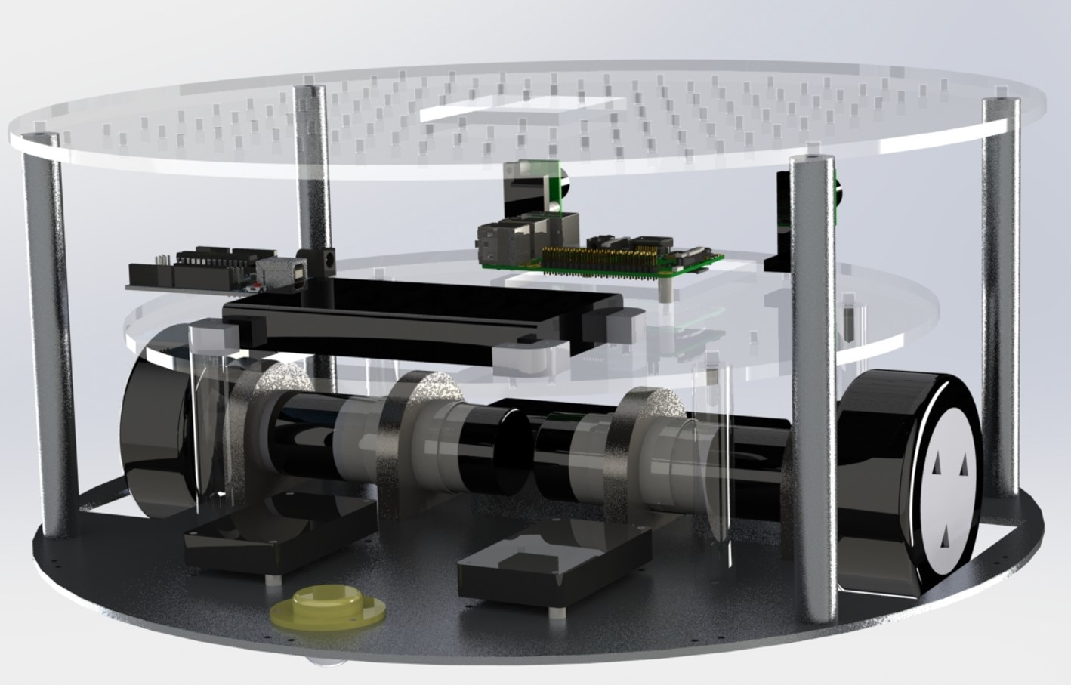
1. 標準機の概要
今回はMIRSMG4の標準機を作成しました.
MIRSMG4
http://www2.denshi.numazu-ct.ac.jp/mirsdoc2/mirsmg4d/

Slide 4
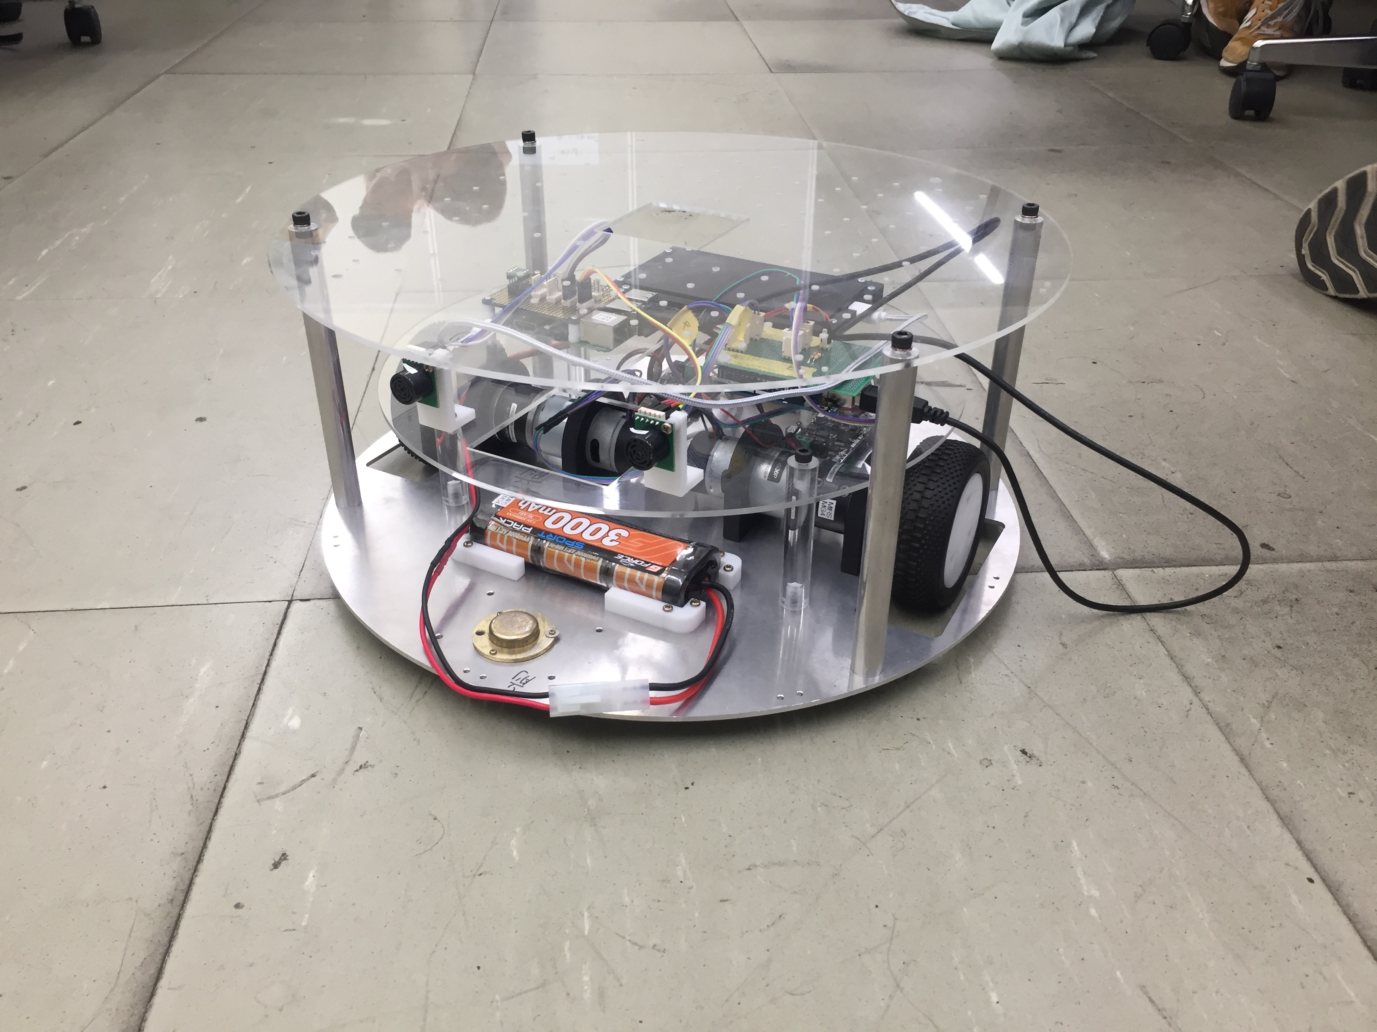
2. メカ
主に標準機の組み立てを行った.
また,SolidWorksを用いてバッテリーホルダーの
設計を行い,3Dプリンターで作成した.
駆動用と制御用で違うものを作成した.

Slide 5
バッテリーホルダー
<工夫点>
制御用の方は,バッテリー全体を囲む形状にして,
落下しにくくした.また,底に空洞を設け熱を
放出しやすいようにした.
駆動用の方は,角に丸みを帯びさせて安全面を考えた.
支える面を長くして落下しにくくした.
<反省点>
駆動用のホルダーは寸法ミスで2回失敗した.
今後このようなことが起こらないように,スケールや
ノギスを用いて,正確な値を測ってから設計を
行うようにする.

Slide 6
3. エレキ
ArduinoとRaspberry Piのシールドと
電源ボードを作成した.
また,モータのケーブル作成もおこなった.

Slide 7
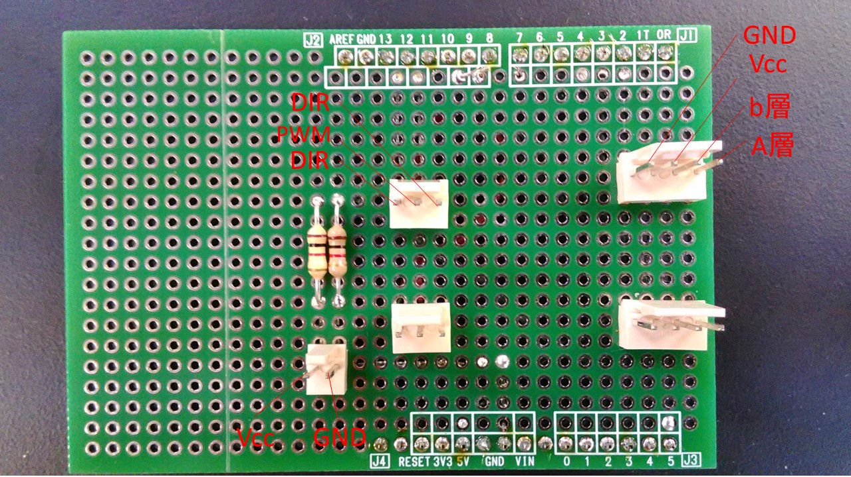
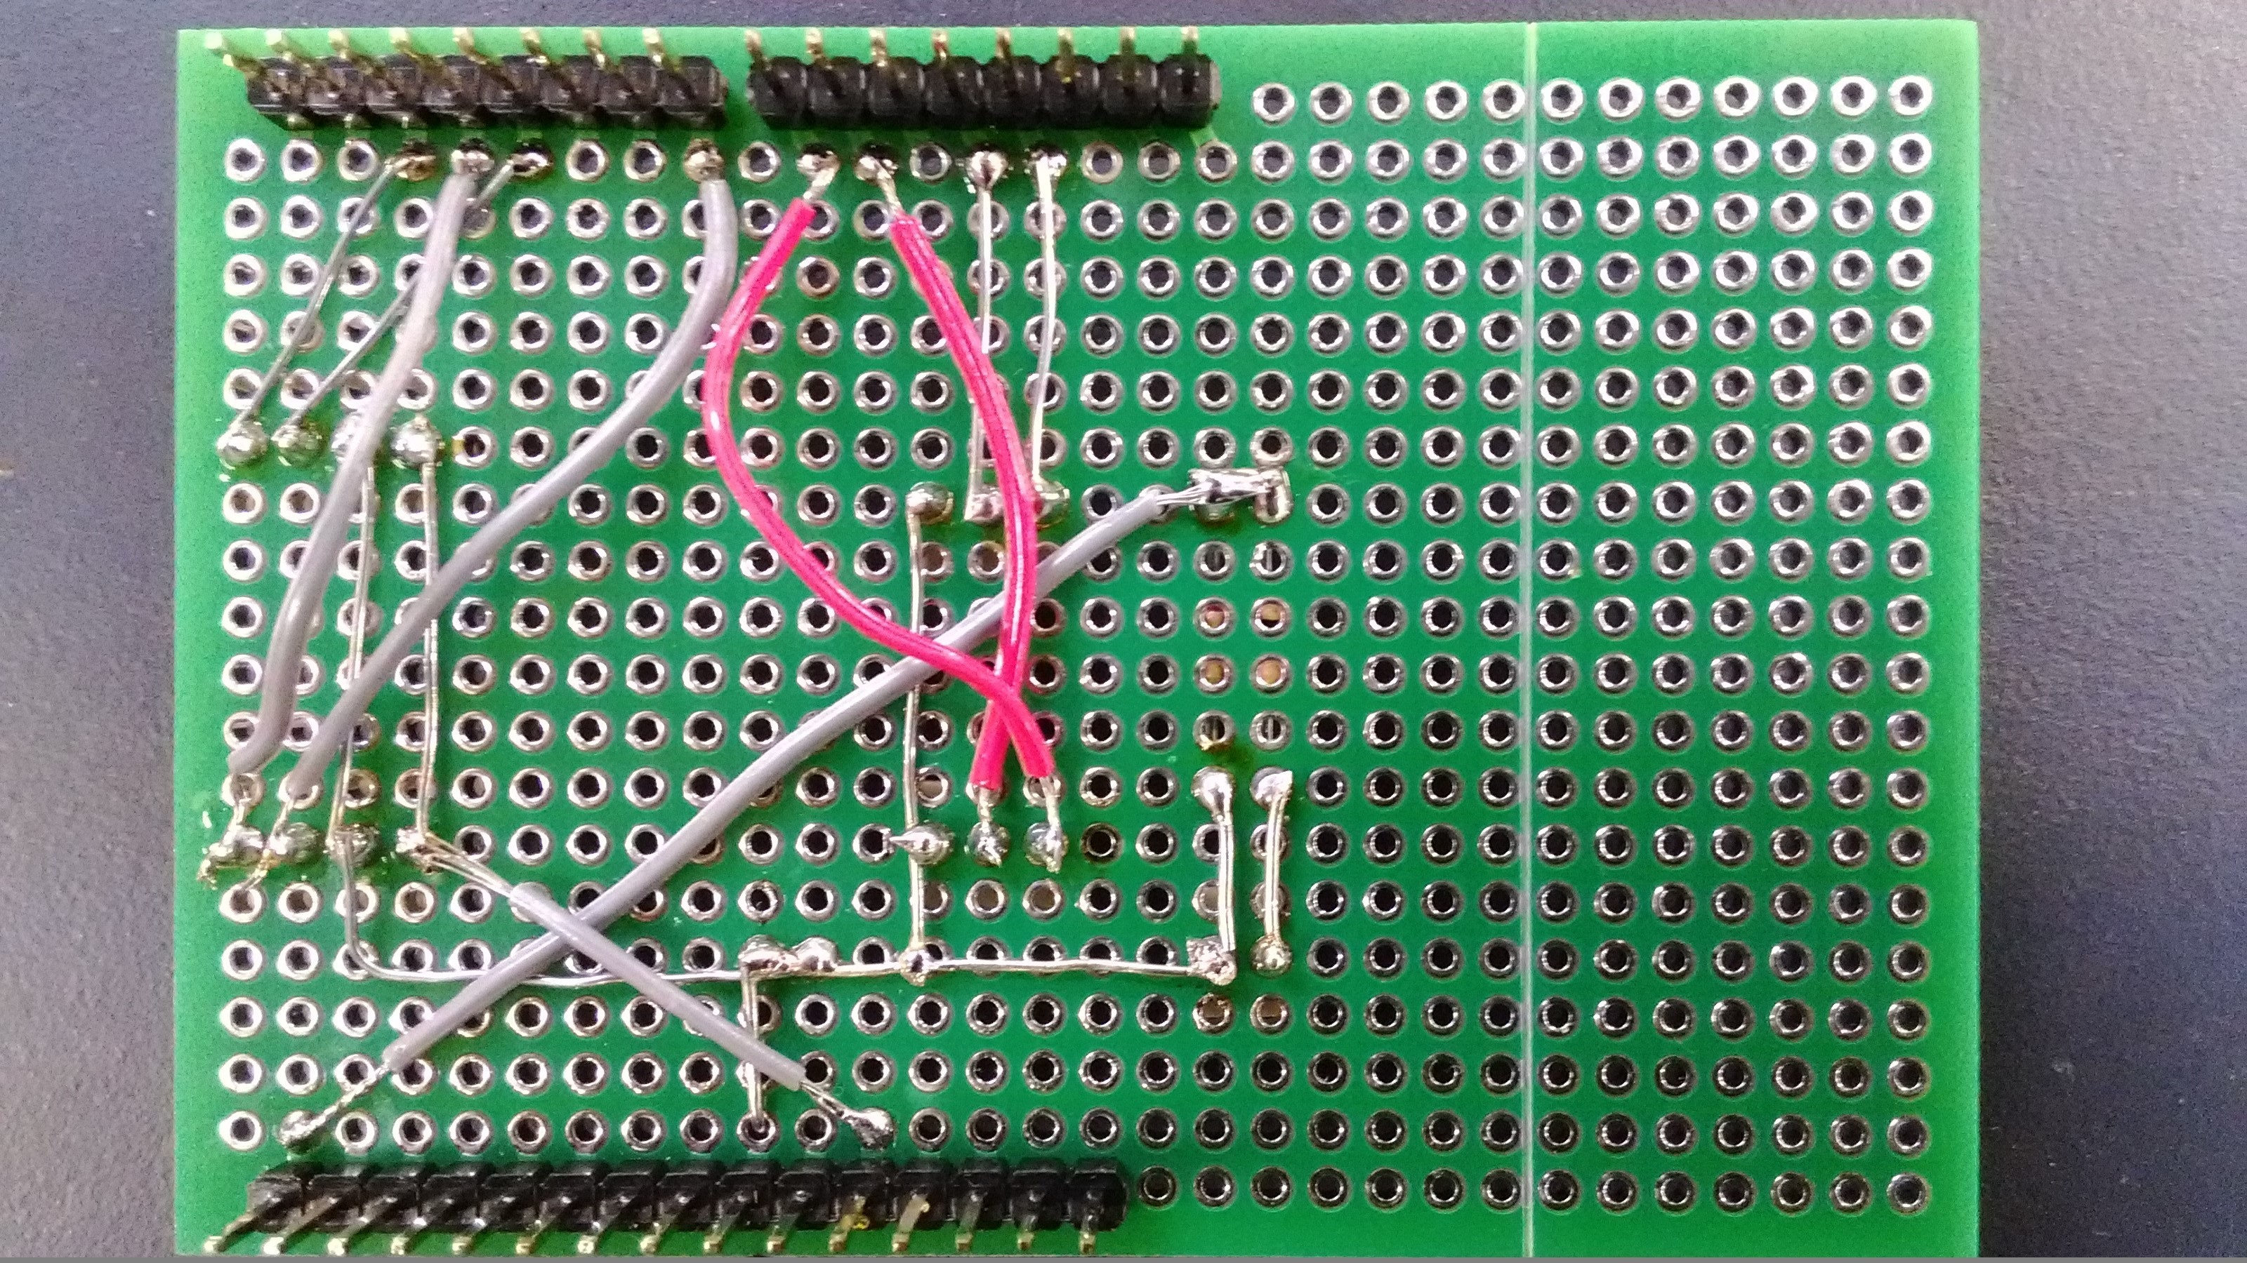
Arduino用シールド
Arduinoのセットアップとデバイス接続をもとに
作成した。
部品面
はんだ面

Slide 8
Arduino用シールド
<工夫点>
基板の設計時に配線が複雑にならないように
努力をした.
また,今後を見据え
拡張スペースの確保もした.
<反省点>
作成時間が大幅に延びてしまった.

Slide 9
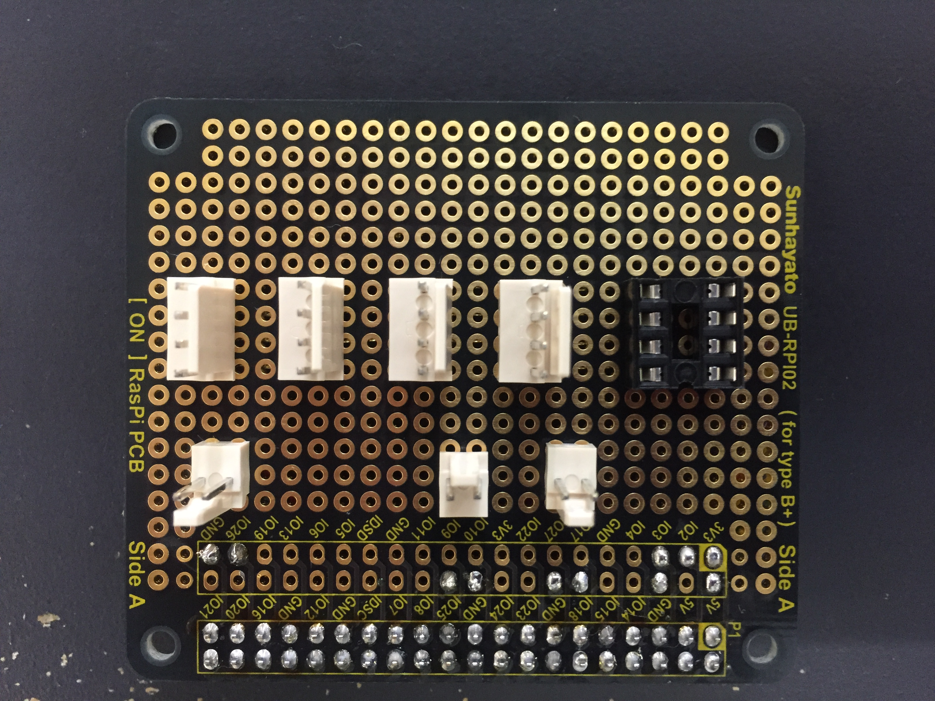
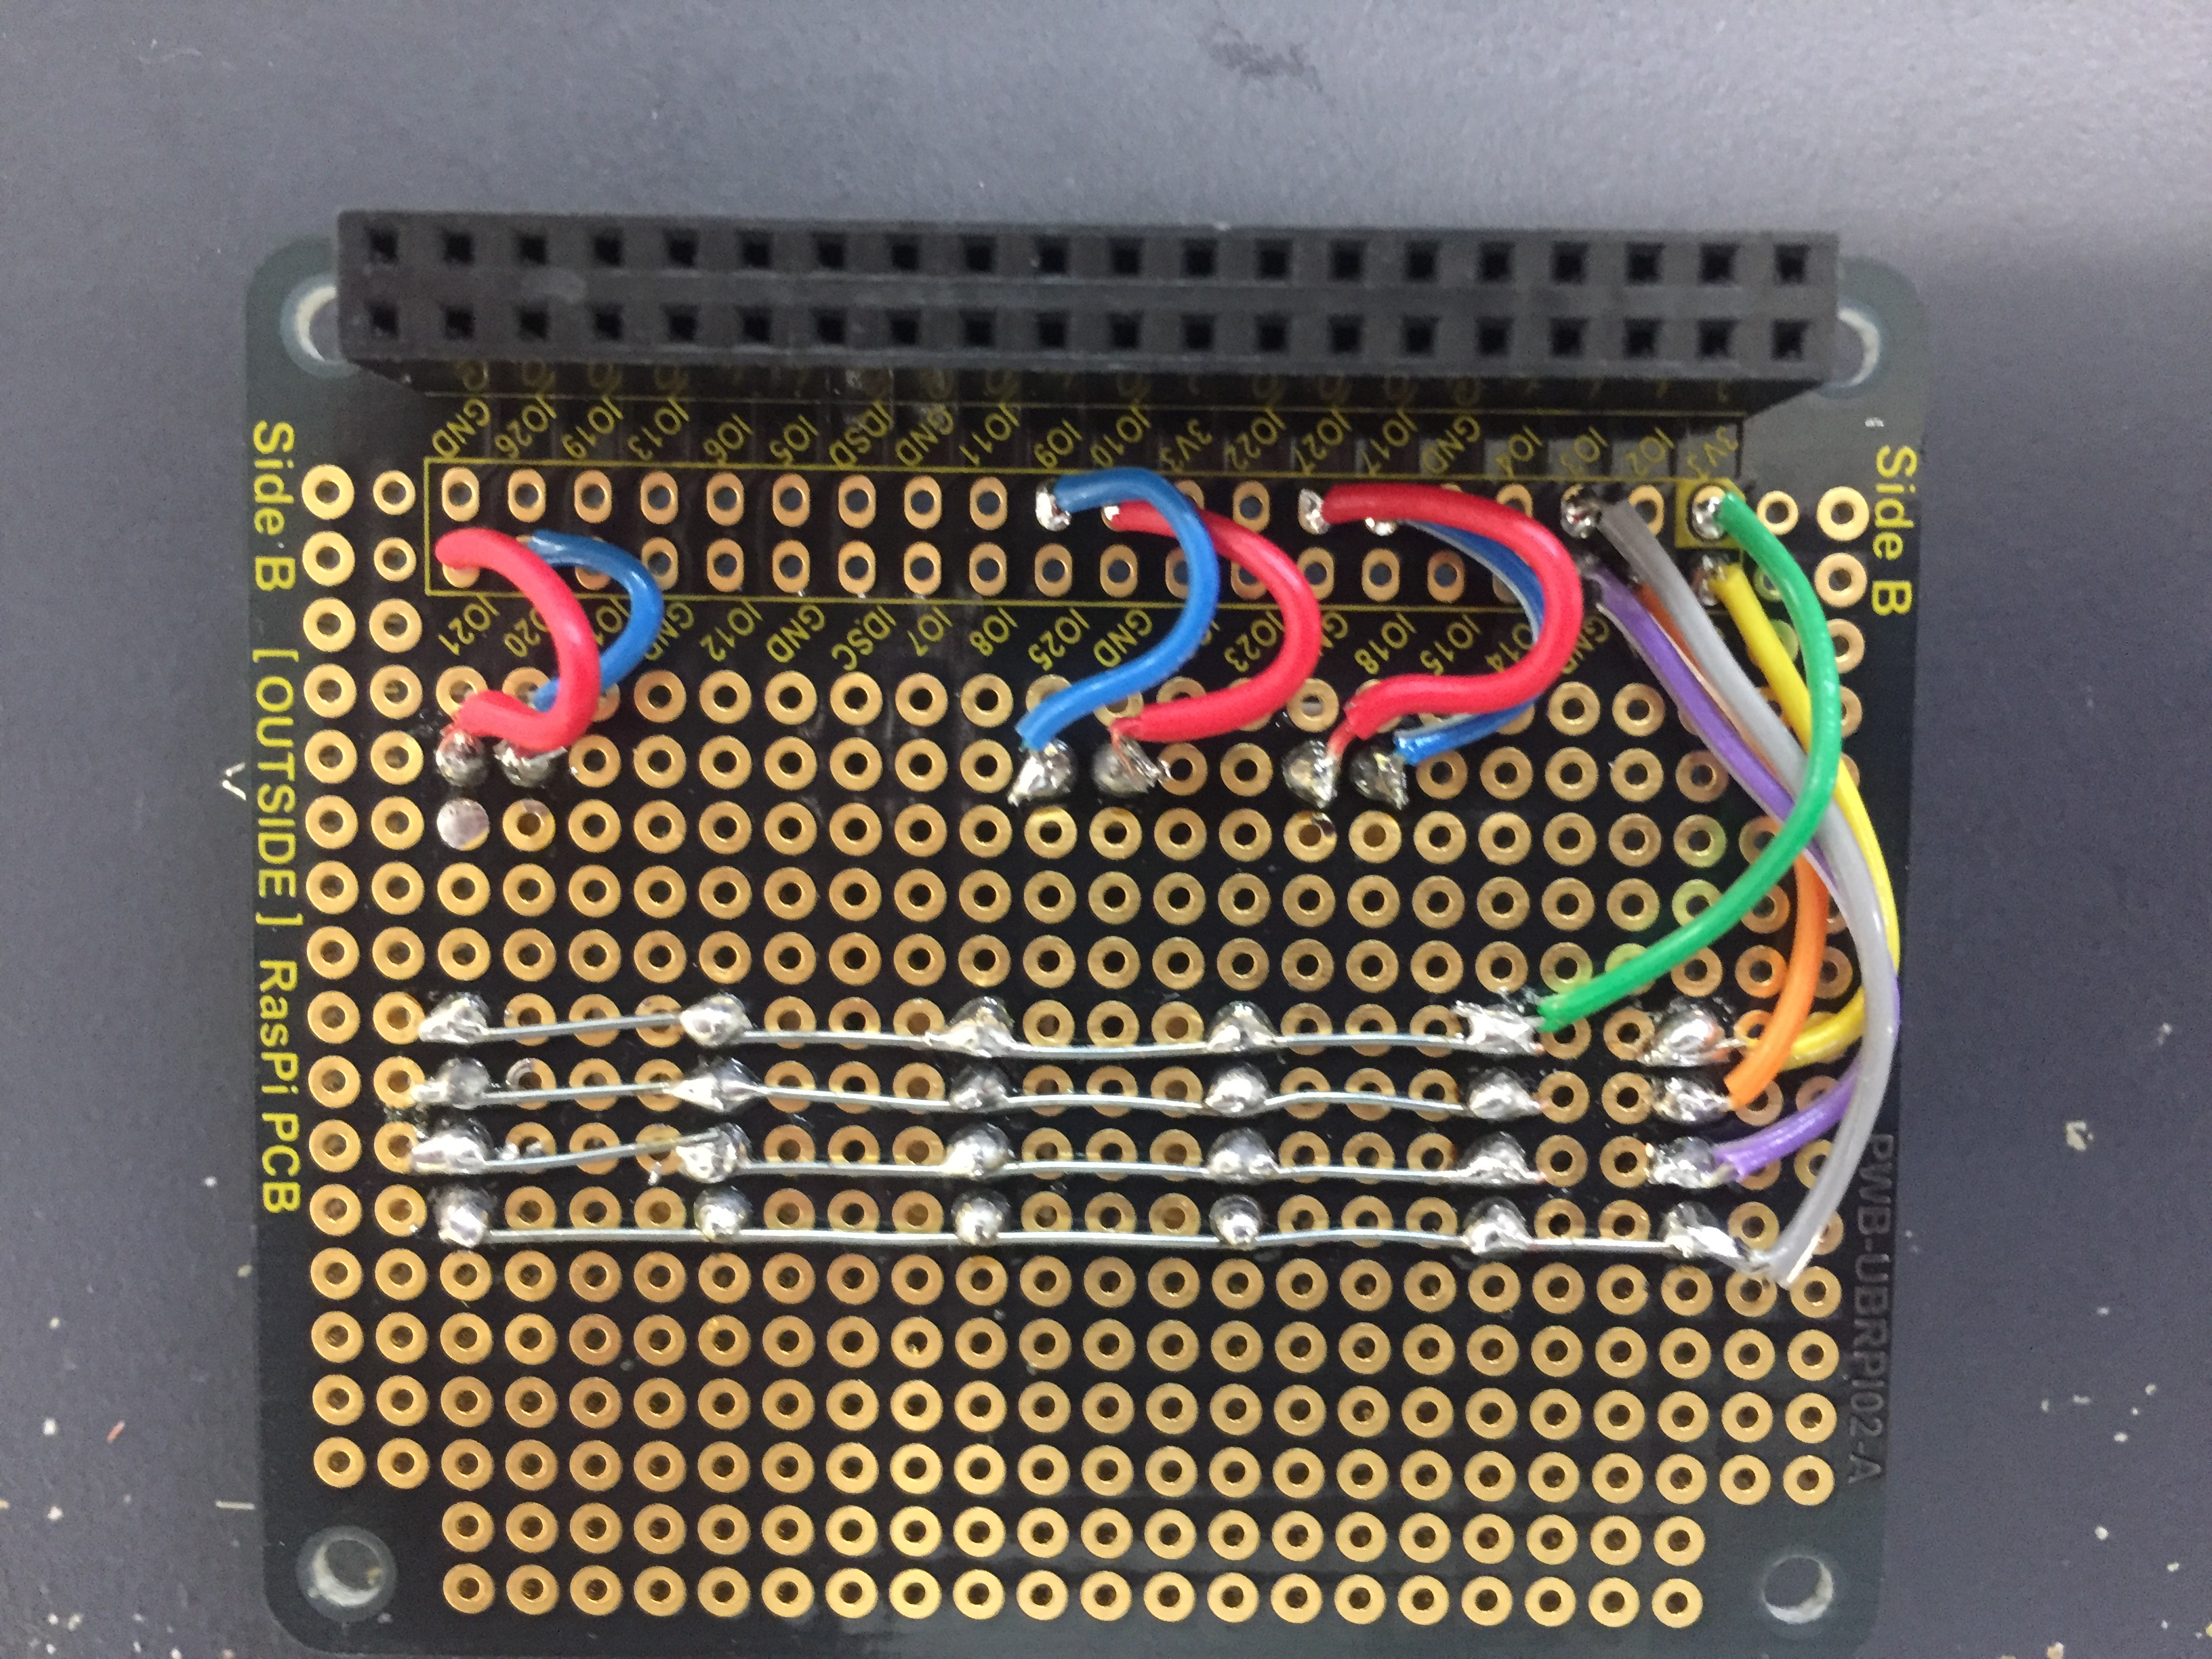
Raspberry Pi用シールド
Raspberry Piのセットアップとデバイス接続
をもとに作成した。
部品面
はんだ面

Slide 10
Raspberry Pi用シールド
<工夫点>
4ピンのハウジングの向きを一直線にそろえて
複雑にならないようにした.
2ピンのハウジングとラズパイをつなげるところは
ハウジングで穴をふさがないようにジャンパー線
でつなげた.
<反省点>
配線箇所を間違えてはんだ付けしていたので,
今後,はんだ付けするときは確認を怠らないようにしてから作業する.

Slide 11
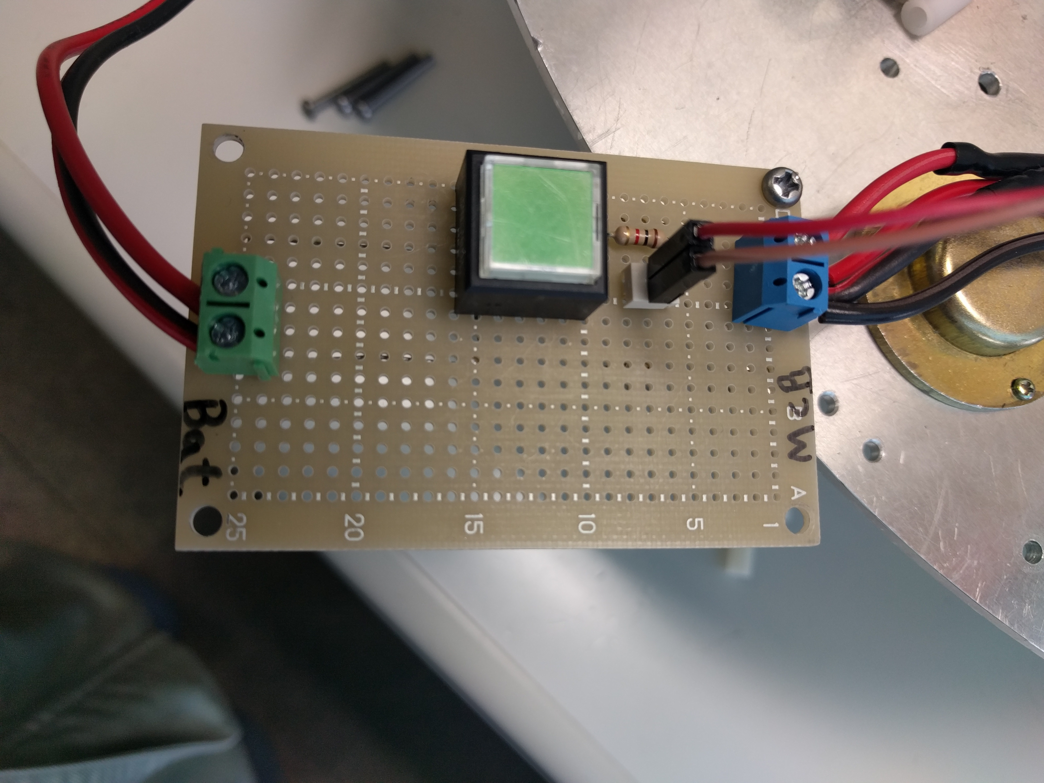
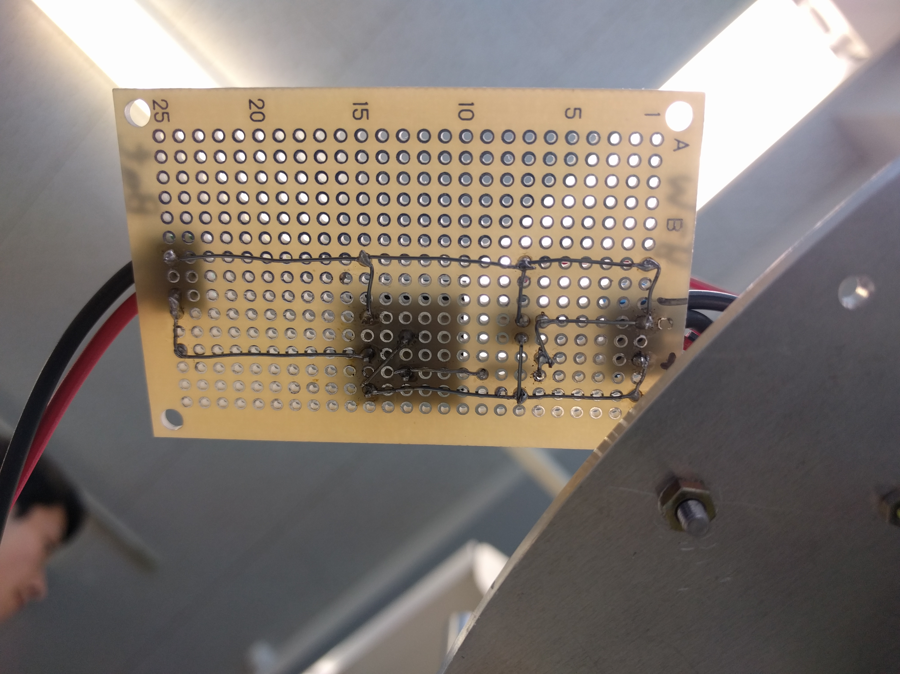
電源ボード
駆動系電源スイッチと接続ケーブルをもとに
作成した。
部品面
はんだ面

Slide 12
電源ボード
<工夫点>
ジャンパ線を使用しなくても大丈夫なようにして,
配線はすべてはんだ面に集めるように
配線を行った.
<反省点>
LEDの配線を逆向きにつけていた.
今後は,仕様書を確認して行うようにする.

Slide 13
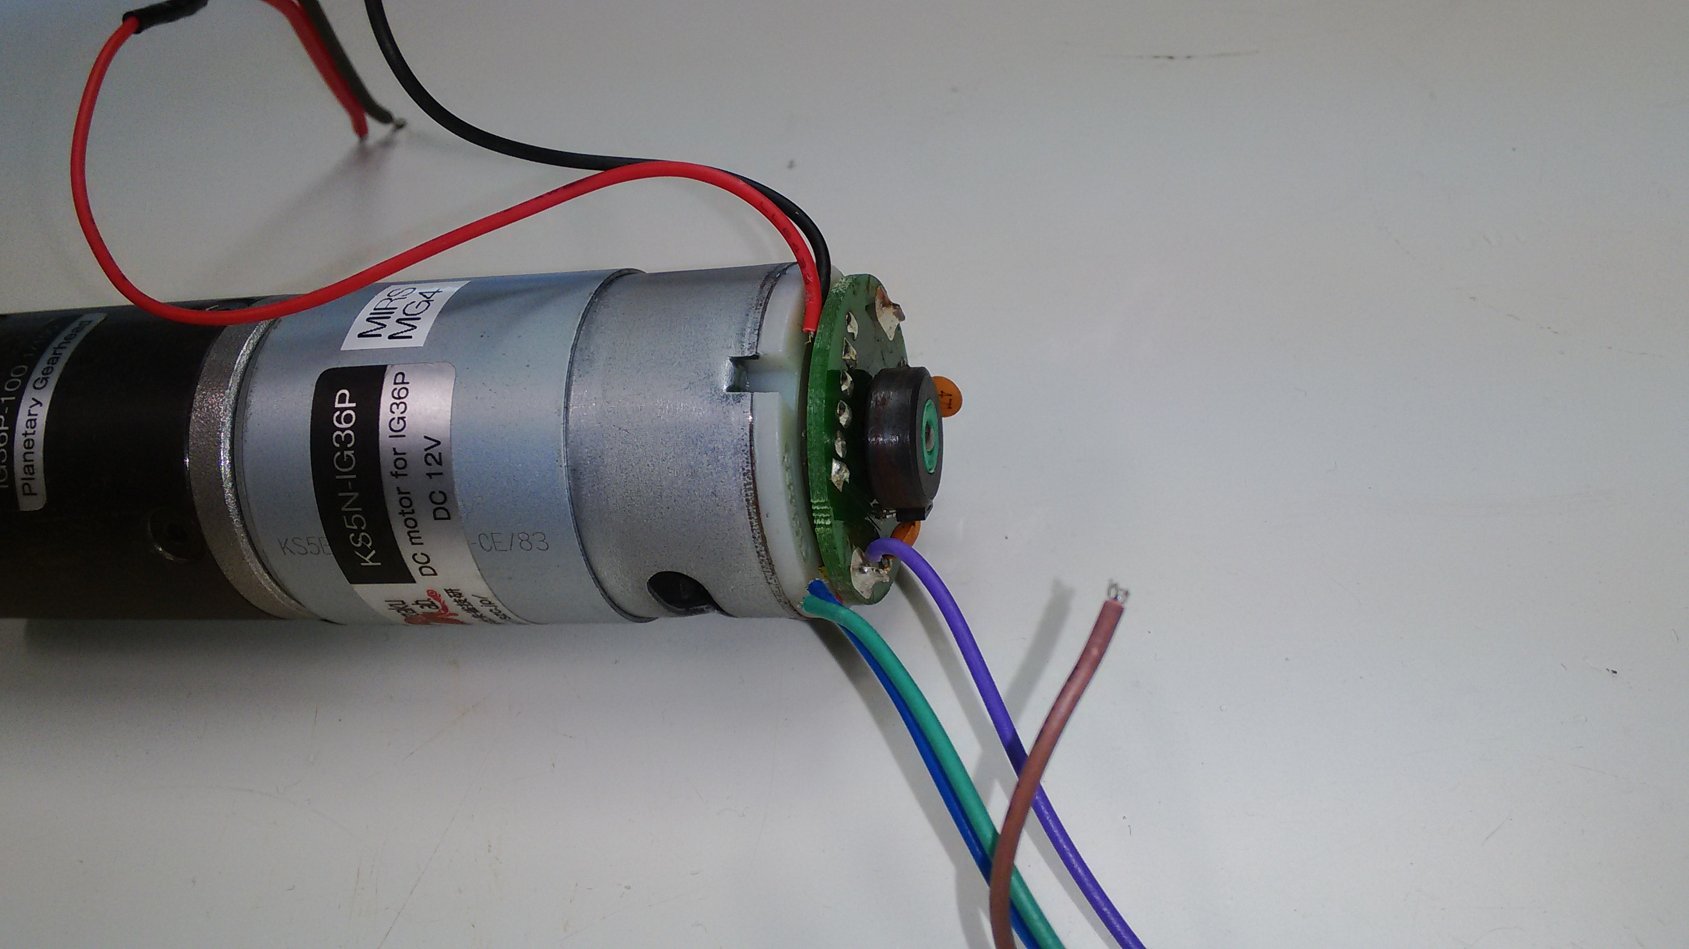
モータのケーブル作成
モータとエンコーダ線が取れていたので
はんだ付けし直した.

Slide 14
4.ソフト
Raspberry Piのセッティング(言語設定,ライブラリのインストール,無線LAN設定)を行った.
また,Raspberry PiにArduinoをインストールした.
これによりRaspberry PiでArduinoのプログラムを開発できるようになった.

Slide 15
5. 各種試験
単体試験
Arduinoの焼損の不具合が生じたが,
新しく取り替えた結果,改善された.
試験の評価は良好だった.
統合試験
モータの異常挙動の不具合が生じたが,
ケーブルを取り替えた結果,改善された.
また,ゲイン調整をした.
試験の評価は良好だった.

Slide 16
Arduino単体試験
Arduinoの単体試験は Arduino単体での動作試験の内容に沿って行った.
単体機能試験の際にプログラムのコンパイルが通らず,改善手段を考えていたところ, Arduino焼損の不具合が発生した.
(詳しくは不具合報告にて説明する)
この不具合改善後は単体試験が正常に行えた.

Slide 17
Raspberry Pi単体試験
Raspberry Piの単体試験は
Raspberry Piでの動作試験の内容に沿って行った.
超音波センサーの配線ミスで,
右側だけ値が表示されなかった.
配線を見直した結果,正常に動作をした.

Slide 18
ArduinoとRaspberry Piの接続試験
ArduinoとRaspberry Piの接続試験は
Raspberry Piでの動作試験の内記載に沿って行った.
この試験では,特に問題はなく
すべて正常に動作した.

Slide 19
統合試験
統合試験では
機体に不具合が生じたが,最終的には
正常に動作した.

Slide 20
ゲイン調整
ゲイン調整は数十回行い,
最終的にPゲインを2.1,Dゲインを0.8にした.
初期調整 最終調整

Slide 21
6. 不具合報告
今回の作業で大きな不具合が2つ確認された.
Arduino焼損
Arduinoとモータの単体試験中に,Arduinoが
ショートし使用不可になった.
2. モータの異常挙動
標準機統合試験中に,モータの回転方向が
変わらなかった.

Slide 22
モータの異常挙動
対策として基盤に信号名のラベル貼り付けた.
・Aruduino
・Raspberry Pi
・電源ボード

Slide 23
7. 今後について
今後私たちMIRS1803は
班員全員で技術の向上を目指し,今回起こった
不具合を繰り返さないように細心の注意を払って
よりよい製品作りに努めます.
また,今後の活動を発展させていくために
班員同士の結束を固めていきたいと思います.

Slide 24
MIRS1803

